Slide 1
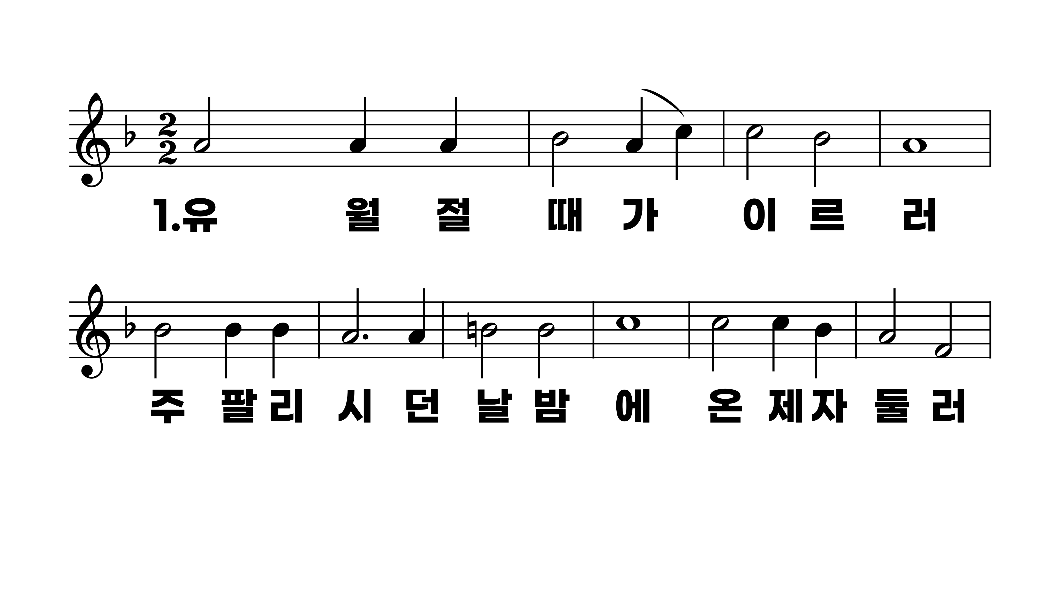
232장 유월절 때가 이르러
1.유월절때가
2.천지를다스
3.이것은너를
4.그후에손에
5.이잔은너를
6.이잔을입에

Slide 2
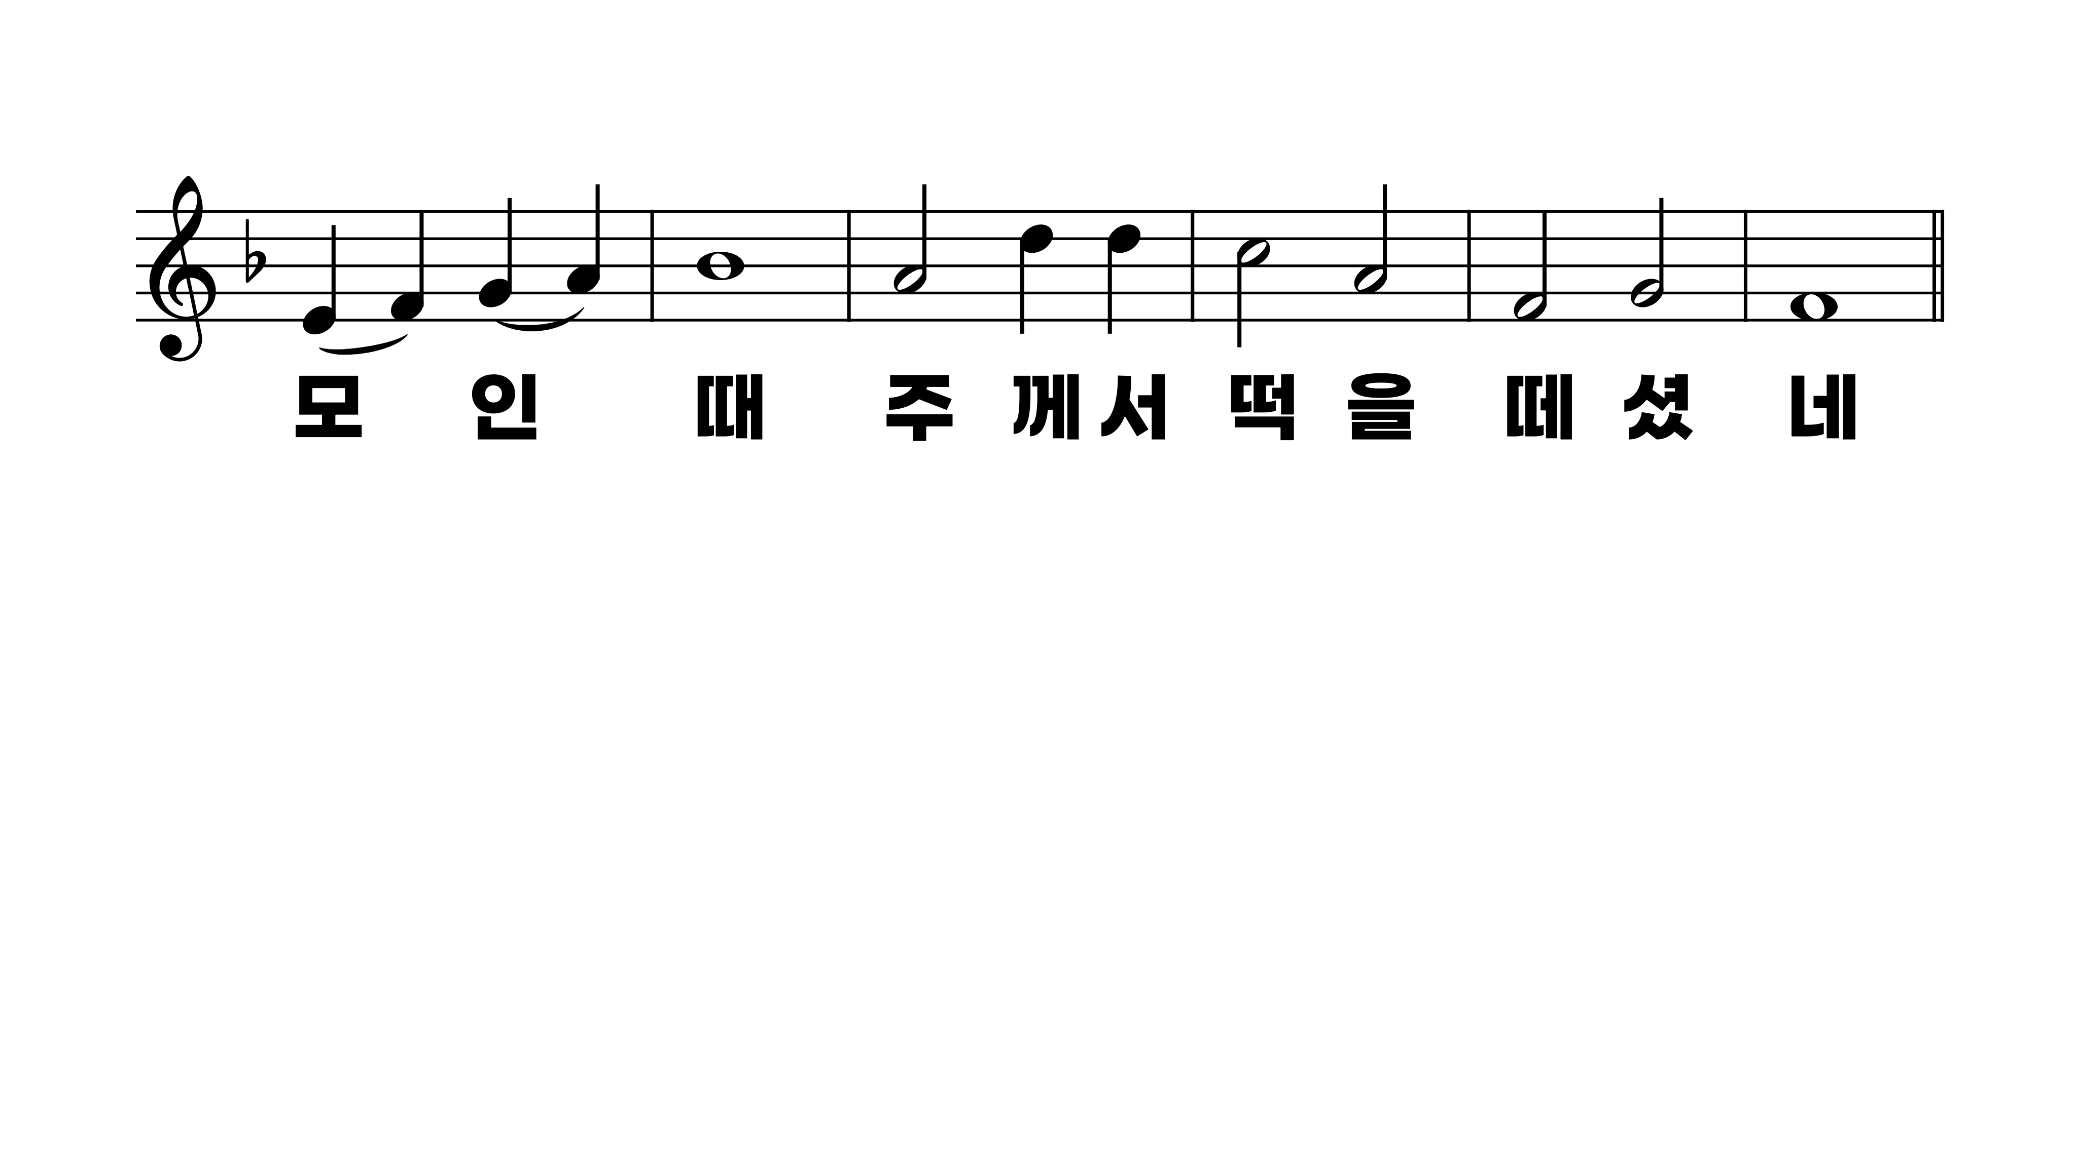
232장 유월절 때가 이르러
1.유월절때가
2.천지를다스
3.이것은너를
4.그후에손에
5.이잔은너를
6.이잔을입에

Slide 3
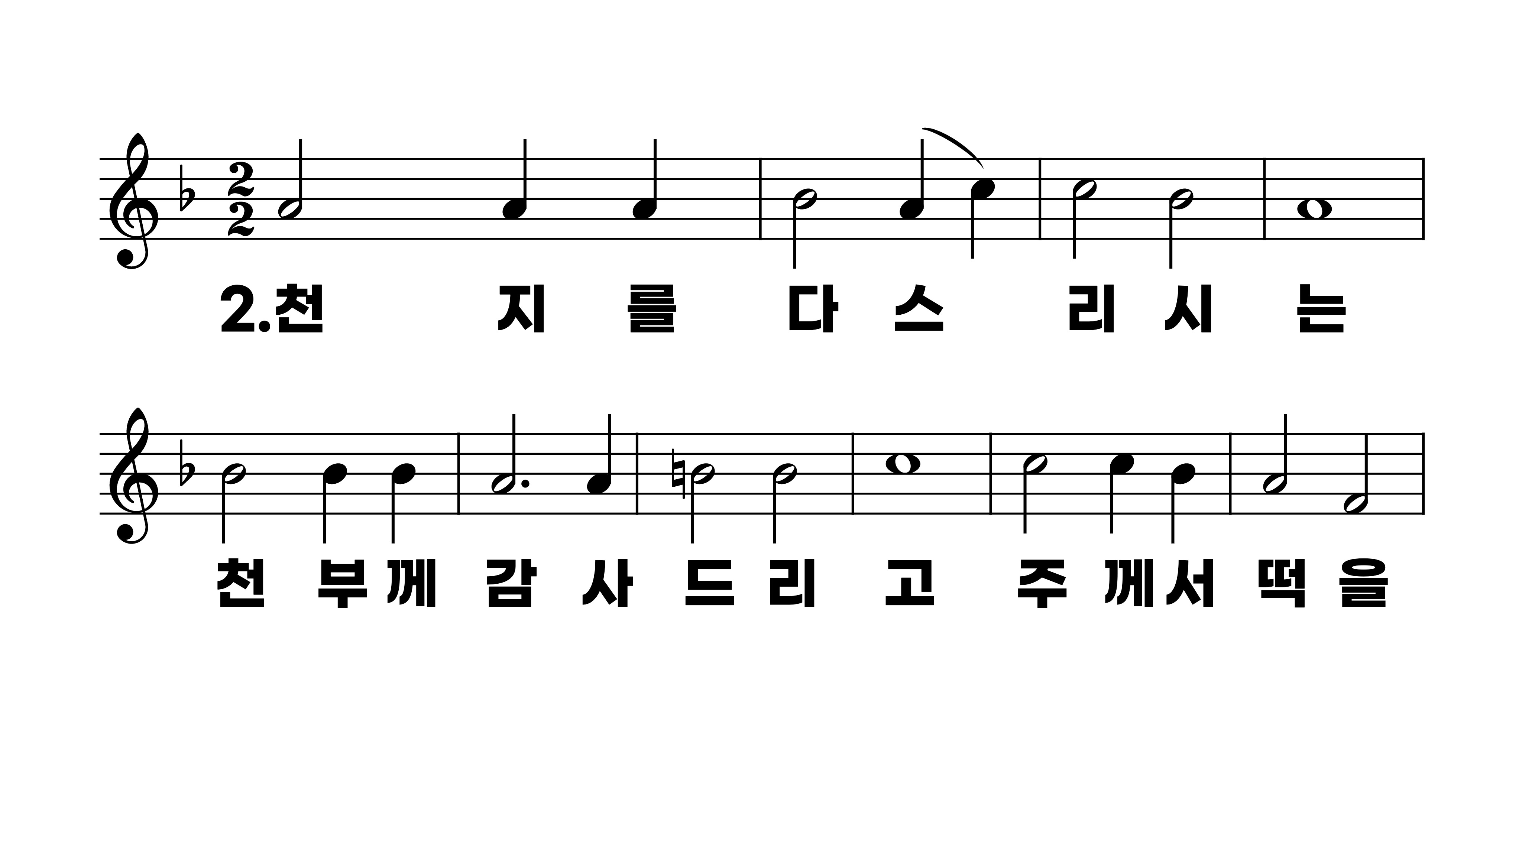
232장 유월절 때가 이르러
1.유월절때가
2.천지를다스
3.이것은너를
4.그후에손에
5.이잔은너를
6.이잔을입에

Slide 4
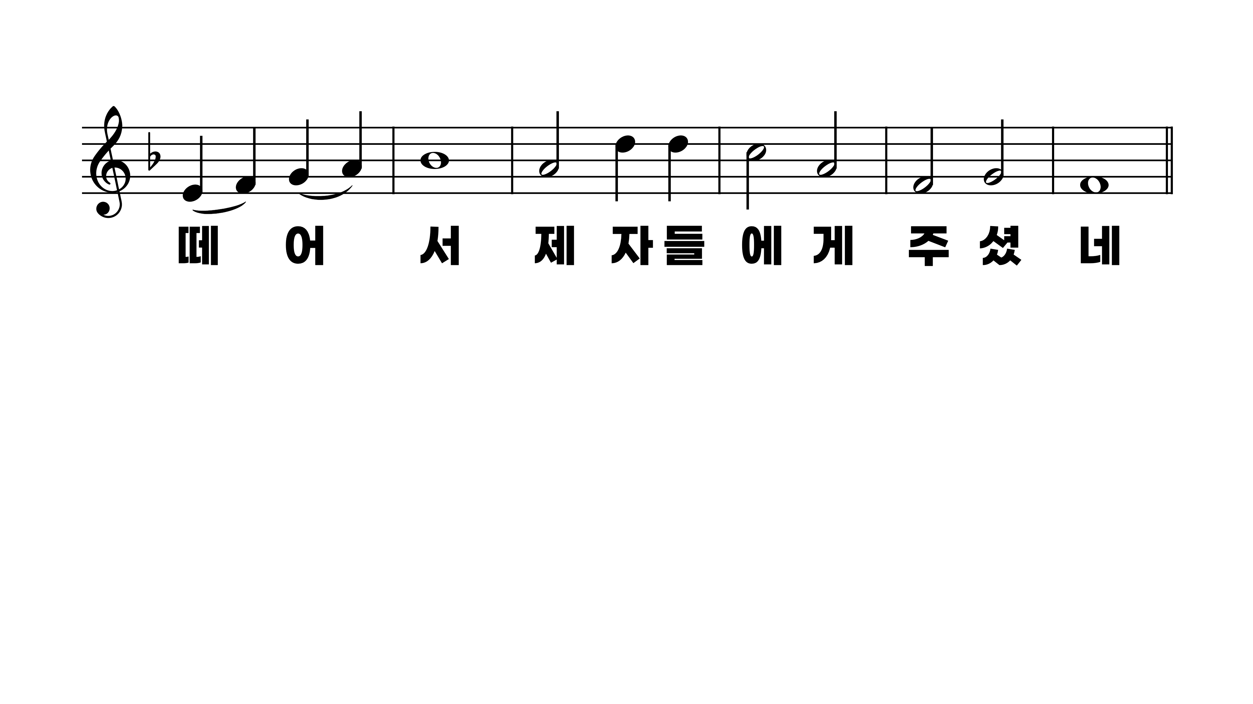
232장 유월절 때가 이르러
1.유월절때가
2.천지를다스
3.이것은너를
4.그후에손에
5.이잔은너를
6.이잔을입에

Slide 5
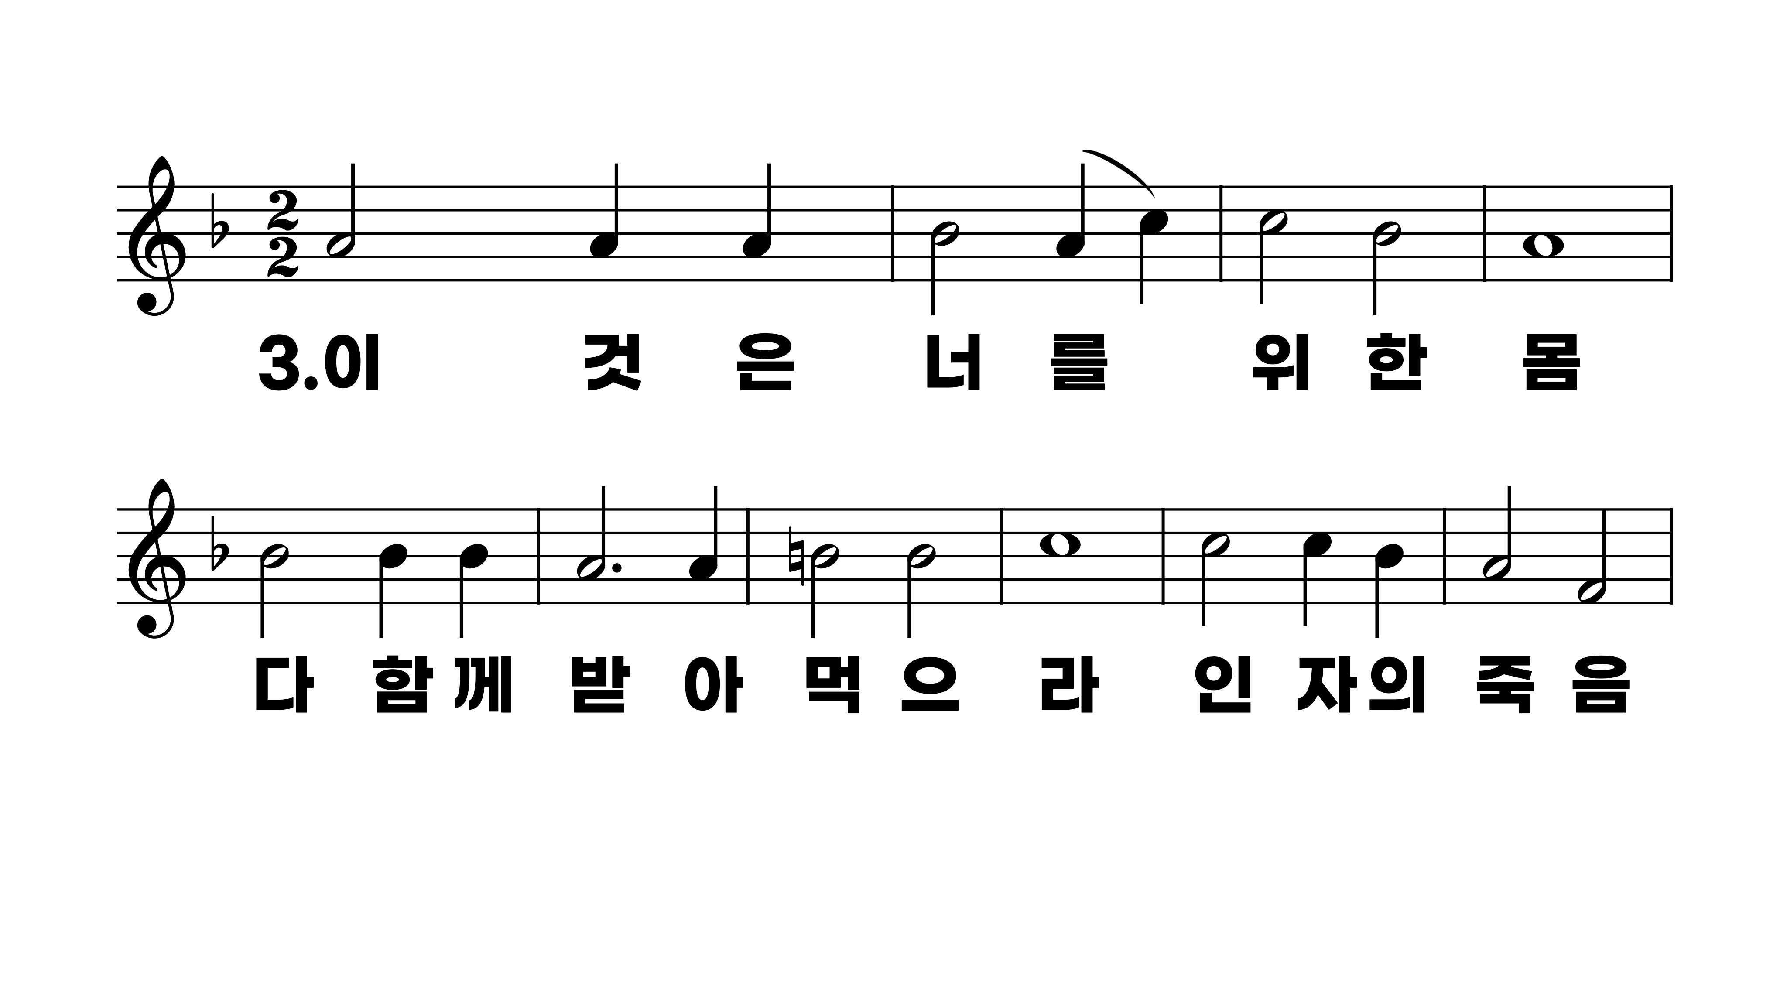
232장 유월절 때가 이르러
1.유월절때가
2.천지를다스
3.이것은너를
4.그후에손에
5.이잔은너를
6.이잔을입에

Slide 6
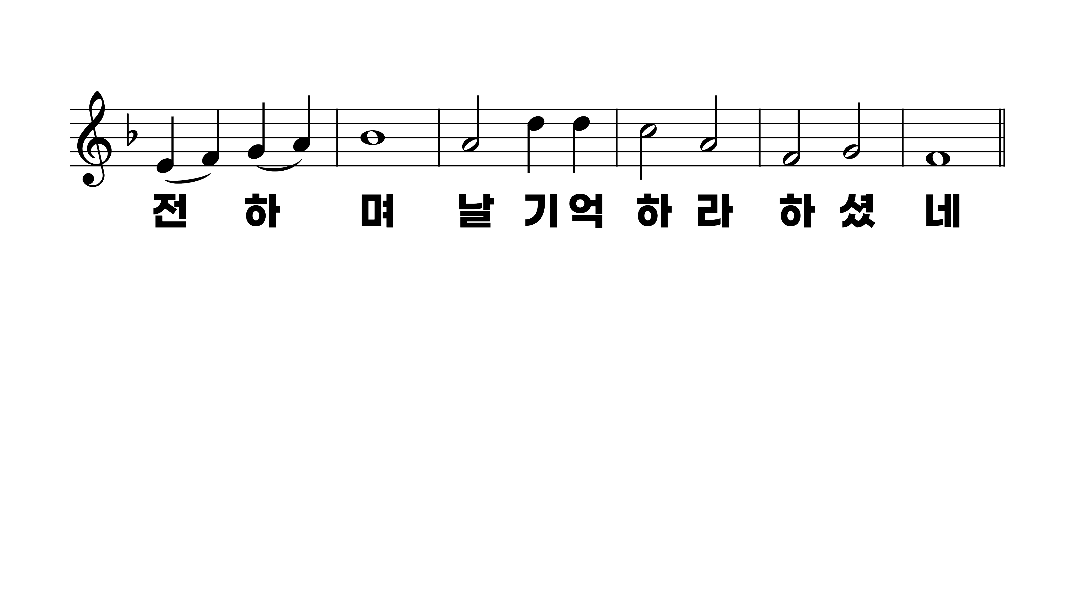
232장 유월절 때가 이르러
1.유월절때가
2.천지를다스
3.이것은너를
4.그후에손에
5.이잔은너를
6.이잔을입에

Slide 7
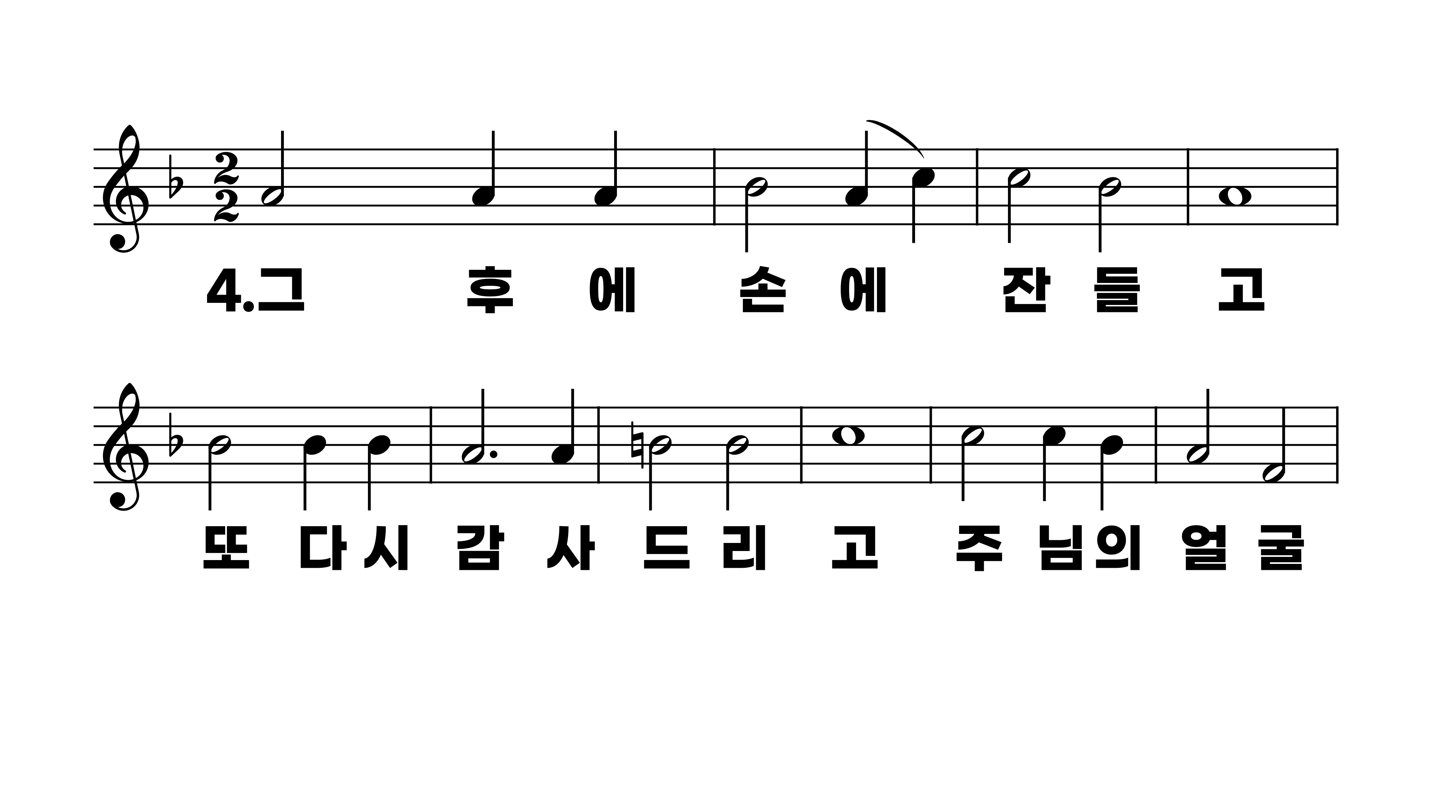
232장 유월절 때가 이르러
1.유월절때가
2.천지를다스
3.이것은너를
4.그후에손에
5.이잔은너를
6.이잔을입에

Slide 8
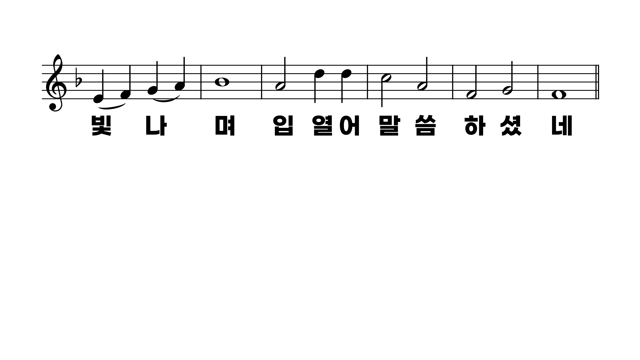
232장 유월절 때가 이르러
1.유월절때가
2.천지를다스
3.이것은너를
4.그후에손에
5.이잔은너를
6.이잔을입에

Slide 9
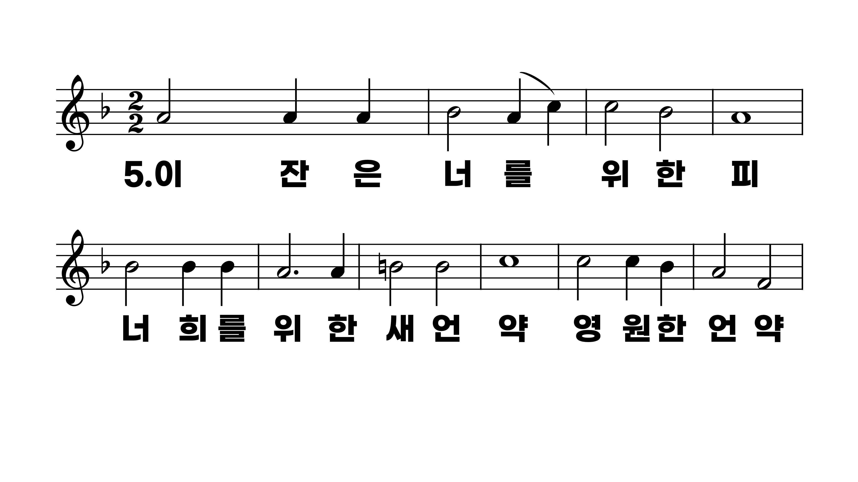
232장 유월절 때가 이르러
1.유월절때가
2.천지를다스
3.이것은너를
4.그후에손에
5.이잔은너를
6.이잔을입에

Slide 10
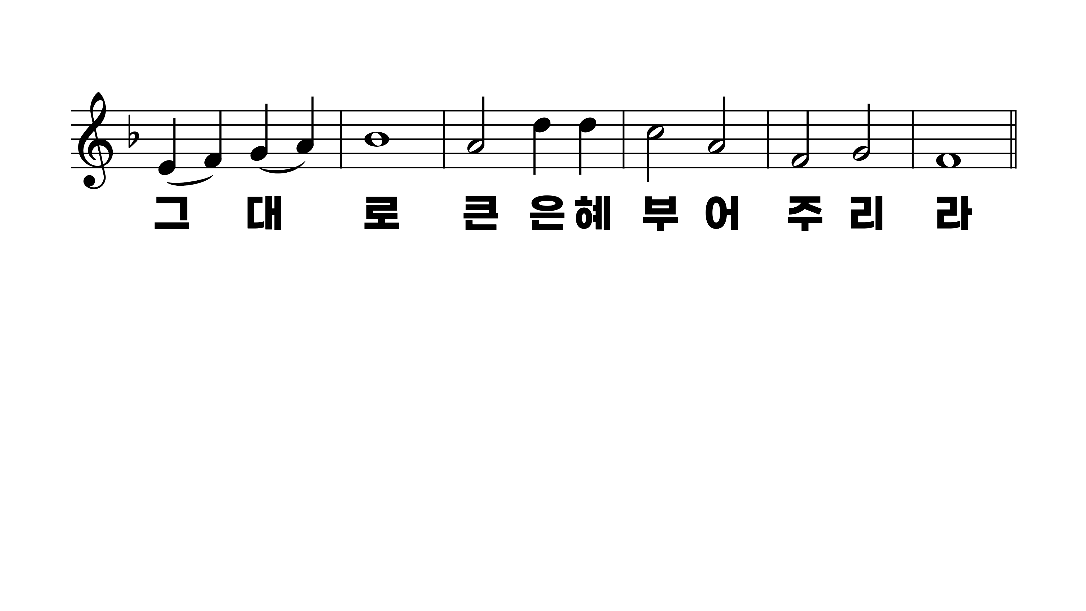
232장 유월절 때가 이르러
1.유월절때가
2.천지를다스
3.이것은너를
4.그후에손에
5.이잔은너를
6.이잔을입에

Slide 11
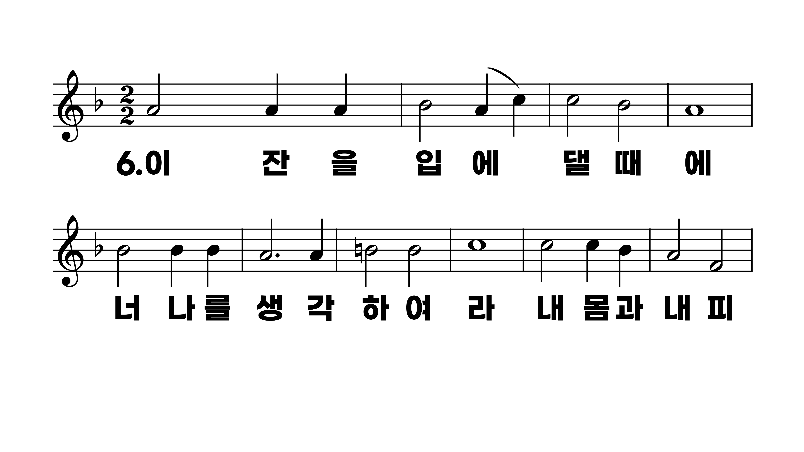
232장 유월절 때가 이르러
1.유월절때가
2.천지를다스
3.이것은너를
4.그후에손에
5.이잔은너를
6.이잔을입에

Slide 12
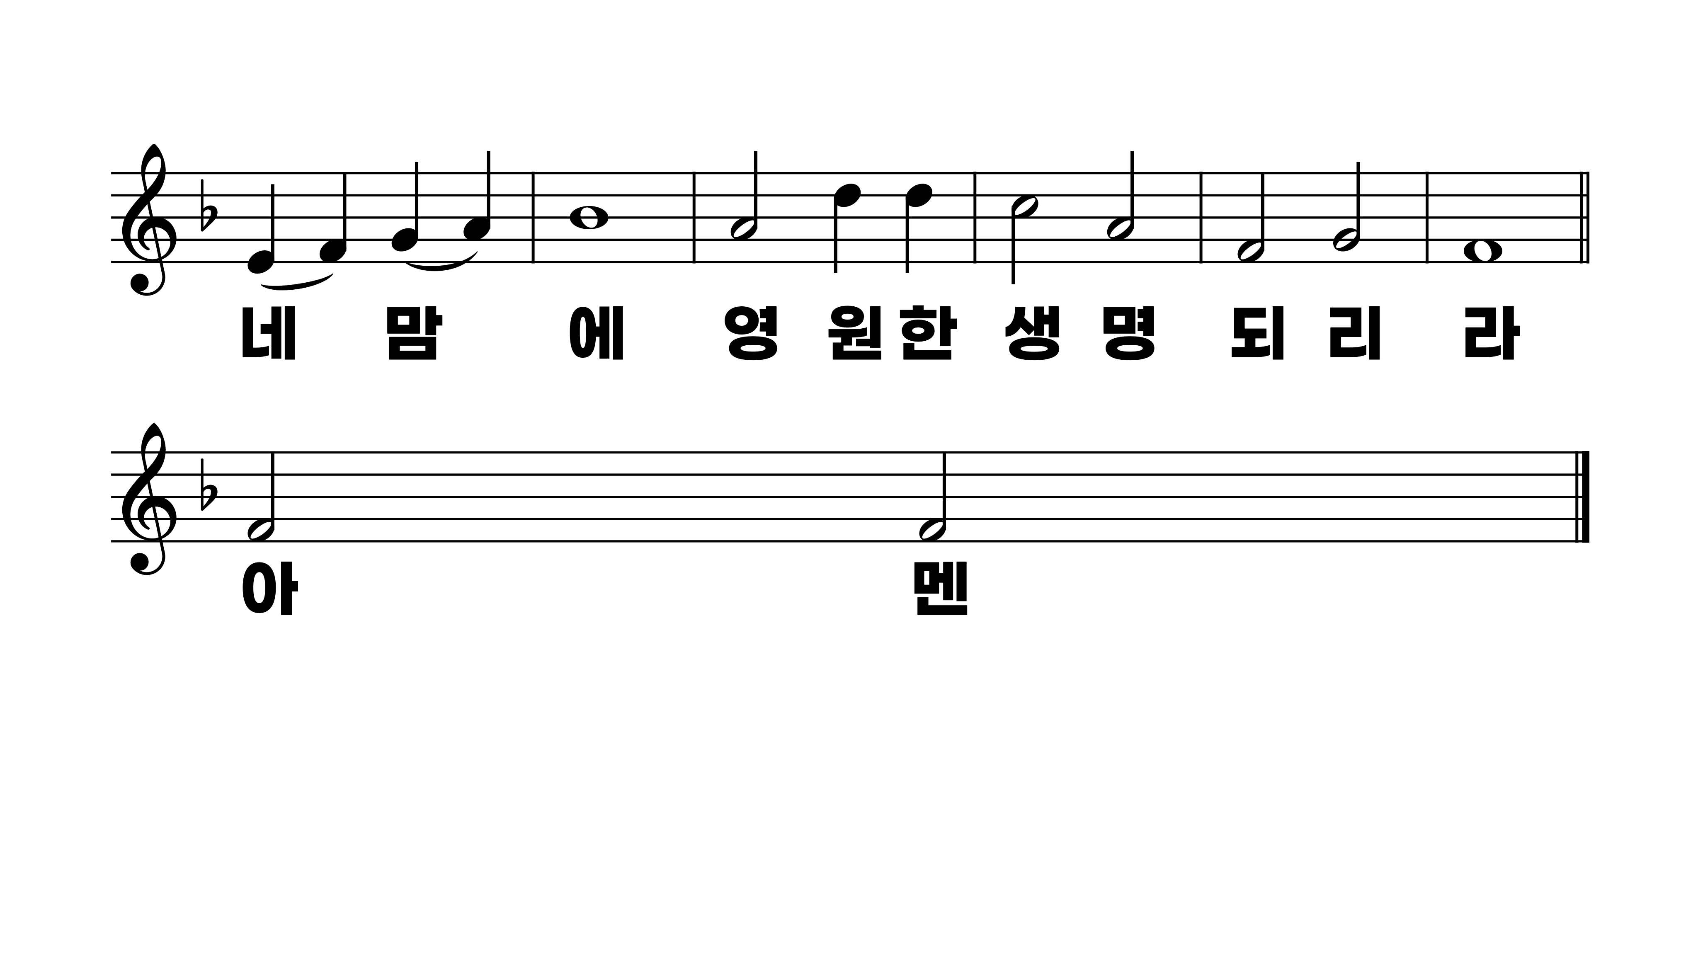
232장 유월절 때가 이르러
1.유월절때가
2.천지를다스
3.이것은너를
4.그후에손에
5.이잔은너를
6.이잔을입에

